Slide 1






UBND TỈNH NAM ĐỊNH
SỞ GIÁO DỤC VÀ ĐÀO TẠO
TẬP HUẤN CHUYÊN ĐỀ:
HƯỚNG DẪN MỘT SỐ ỨNG DỤNG
CÔNG NGHỆ TRONG TỔ CHỨC HOẠT ĐỘNG GIÁO DỤC CHO TRẺ MẦM NON

Slide 2



MỤC TIÊU
Xác định được những nội dung cơ bản về tìm kiếm và khai thác tài liệu điện tử từ Internet;
Sử dụng được các phần mềm hỗ trợ tìm kiếm, khai thác tài liệu từ Internet và các nguồn tài liệu điện tử cho giáo dục mầm non;
Biết và thao tác được ở mức độ cơ bản trong việc khai thác các phần mềm có ứng dụng trí tuệ nhân tạo (AI) để xây dựng giáo án, xây dựng hình ảnh, video;
Biết thiết kế và xuất bản sách điện tử ở mức độ cơ bản.

Slide 3






Khai thác
Tài liệu điện tử trong Giáo dục Mầm non
I
Thiết kế
Tài liệu điện tử trong tổ chức
hoạt động giáo dục cho trẻ mầm non
II

Slide 4

NỘI DUNG I
TRONG GIÁO DỤC MẦM NON

Slide 5
Tìm kiếm và khai thác tài liệu điện tử
1.1
Xác định
yêu cầu
Xác định từ khóa
Chọn web, công cụ
Thực hiện tìm kiếm
Đánh giá kết quả
Hình 1.1: Các bước tìm kiếm, khai thác thông tin từ Internet

Slide 6

Yêu cầu về tìm kiếm tài liệu
1.2
NHIỆM VỤ
Thảo luận ngắn trong thời gian 5 phút về nội dung:
Những yêu cầu gì cần đặt ra trước khi tiến hành các bước tìm kiếm tài liệu điện tử để phục vụ xây dựng, tổ chức các hoạt động giáo dục cho trẻ mầm non?

Slide 7


Yêu cầu về tìm kiếm tài liệu
1.2
Phù hợp với quan điểm, đường lối của Đảng Cộng sản Việt Nam; tuân thủ Hiến pháp và pháp luật Việt Nam;
Nội dung, hình thức của tài liệu phù hợp với văn hoá, lịch sử, địa lý, đạo lý, thuần phong mỹ tục của Việt Nam; đảm bảo tính khoa học, sư phạm, thẩm mỹ,
Phù hợp với mục tiêu, nội dung, phương pháp, hình thức tổ chức các hoạt động giáo dục quy định tại Chương trình Giáo dục mầm non
Các thuật ngữ, các khái niệm, định nghĩa, sự kiện, hình ảnh bảo đảm tính chính xác, khách quan, nhất quán; các hình ảnh, sự kiện, số liệu có nguồn gốc rõ ràng;
Hình thức trình bày tài liệu cân đối, hài hoà, hệ thống ký hiệu, biểu tượng, kiểu chữ, cỡ chữ, tranh, ảnh, bản đồ, hình vẽ phù hợp với nội dung giáo dục và quy định của pháp luật Việt Nam.

Slide 8

Một số kho dữ liệu để tìm kiếm, khai thác
1.3
Tên trang web hoặc địa chỉ | Tính năng cơ bản
https://www.google.com.vn | Kho dữ liệu đa dạng thu thập thông tin đa lĩnh vực, được sử dụng phổ biến trên thế giới
https://igiaoduc.vn | Kho học liệu số, tiếng Anh, tiếng Việt được phân loại theo chủ đề, loại học liệu và theo độ tuổi
https://giaoan.violet.vn | Thư viện giáo án điện tử
https://pixabay.com | Ảnh, video miễn phí
https://www.education.com | Các trò chơi, hoạt động, giáo án, video, bài hát phục vụ cho giáo viên từ mầm non đến trung học cơ sở

Slide 9
THỰC HÀNH
TRONG GIÁO DỤC MẦM NON

Slide 10







NỘI DUNG II
TRONG TỔ CHỨC HOẠT ĐỘNG
CHO TRẺ MẦM NON

Slide 11
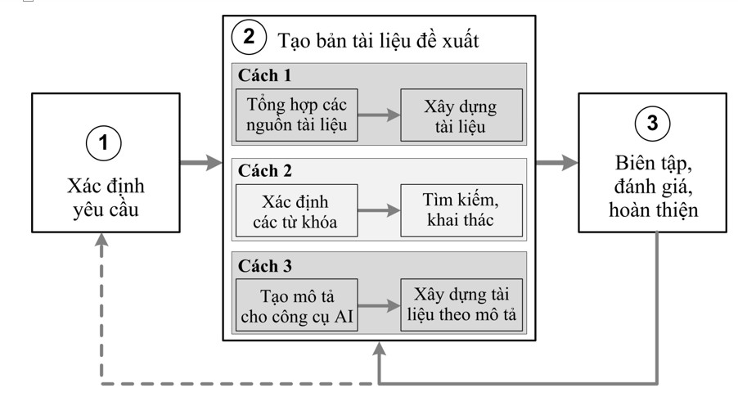
Quy trình thiết kế tài liệu điện tử trong tổ chức hoạt động giáo dục cho trẻ mầm non
2.1

Slide 12


Nguyên tắc sử dụng các ứng dụng khi thiết kế tài liệu điện tử
2.2
Cần tuân thủ các qui định của Pháp luật có liên quan như Bộ luật Dân sự, Luật Sở hữu trí tuệ, Luật An ninh mạng, Luật An toàn thông tin mạng,… và những qui định hiện hành của Bộ Giáo dục và Đào tạo.
Khi truy cập các liên kết đến các trang web và phần mềm theo hướng dẫn, nếu gặp những tình huống phát sinh không đảm bảo những qui định của Pháp luật và qui định hiện hành của Bộ Giáo dục và Đào tạo, GVMN không nên tiếp tục truy cập.

Slide 13



Giới thiệu một số ứng dụng công nghệ thiết kế tài liệu điện tử trong tổ chức hoạt động giáo dục cho trẻ mầm non
2.3
Một số ứng dụng công nghệ trong xây dựng giáo án
Một số ứng dụng công nghệ (công cụ CNTT) quen thuộc giúp giáo viên xây dựng giáo án như Microsoft Word, Google Docs.

Slide 14
Giới thiệu một số ứng dụng công nghệ thiết kế tài liệu điện tử trong tổ chức hoạt động giáo dục cho trẻ mầm non
2.3
Một số ứng dụng công nghệ trong xây dựng giáo án
ChatGPT:
Được OpenAI phát triển vào
tháng 11 năm 2022. Phiên bản
hiện tại ChatGPT-3.5, nâng cấp
trả phí lên Chat GPT Plus - Chat GPT 4o
Tạo hình ảnh chất lượng theo mô tả phải nâng cấp lên bản trả phí
Khả năng truy vấn thông minh,
chuyên môn hóa, tóm tắt nội
dung tfi 1 file
Khả năng lập trình cao
Đăng nhập miễn phí bằng TK gmail hoặc Microsoft
Gemini:
Tạo hình ảnh chất lượng theo mô tả phải nâng cấp lên bản trả phí
Khả năng tổng hợp, sáng tạo, truy vấn thông tin, viết kịch bản mượt hơn
Viết giáo án, kịch bản tốt
Đăng nhập miễn phí bằng TK gmail hoặc Microsoft
Copilot:
Miễn phí truy vấn và tạo hình ảnh
Có thể tải lên hình ảnh và phân tích hình ảnh đó, ý nghĩa hình ảnh
Đăng nhập miễn phí bằng tài khoản MS (outlook.com) hoặc tk MS trường học

Slide 15

Giới thiệu một số ứng dụng công nghệ thiết kế tài liệu điện tử trong tổ chức hoạt động giáo dục cho trẻ mầm non
2.3
Ứng dụng công nghệ AI trong xây dựng giáo án
MẪU TRUY VẤN
VÍ DỤ
Tôi là giáo viên mầm non dạy lớp trẻ 5-6 tuổi, tôi cần soạn giáo án chủ đề phát triển nhận thức Toán: Xác định vị trí phía trên - phía dưới, phía trước - phía sau của đồ vật so với bản thân trẻ. Tôi muốn giáo án bao gồm các nội dung như: Mục đích, yêu cầu; Chuẩn bị; cách tiến hành. Viết giúp tôi chi tiết giáo án cho nội dung trên.
VAI TRÒ
BỐI CẢNH
MẪU/
VĂN PHONG
YÊU CẦU

Slide 16
NHIỆM VỤ 2
Học viên thực hành ứng dụng công nghệ AI để thiết kế giáo án cho nội dung tùy chọn.

Slide 17



Giới thiệu một số ứng dụng công nghệ thiết kế tài liệu điện tử trong tổ chức hoạt động giáo dục cho trẻ mầm non
2.3
Ứng dụng công cụ Gamma AI trong xây dựng bài giảng
Website cơ bản trong hỗ trợ Thầy/Cô tạo PowerPoint (bài trình chiếu, bài giảng)
https://gamma.app/
VÍ DỤ
Tôi là giáo viên mầm non dạy lớp trẻ 5-6 tuổi, tôi cần soạn một bài giảng chủ đề phát triển nhận thức Toán: Xác định vị trí phía trên - phía dưới, phía trước - phía sau của đồ vật so với bản thân trẻ. Tôi muốn bài giảng bao gồm các nội dung như: Mục đích, yêu cầu; Chuẩn bị; cách tiến hành. Tạo giúp tôi chi tiết bài giảng cho nội dung trên.
Tạo PowerPoint từ một chủ đề
Tạo PowerPoint từ một file Word
Tạo PowerPoint từ một nội dung dán vào
Đăng nhập bằng tài khoản gmail

Slide 18
NHIỆM VỤ 3
Học viên thực hành công cụ Gamma AI để thiết kế slide bài giảng cho kịch bản giáo án đã xây dựng ở NHIỆM VỤ 2.

Slide 19



Giới thiệu một số ứng dụng công nghệ thiết kế tài liệu điện tử trong tổ chức hoạt động giáo dục cho trẻ mầm non
2.3
Một số ứng dụng công nghệ trong xây dựng hình ảnh
Một số website hỗ trợ giáo viên trong tạo hình ảnh như:
https://www.canva.com/
https://copilot.microsoft.com/

Slide 20
Giới thiệu một số ứng dụng công nghệ thiết kế tài liệu điện tử trong tổ chức hoạt động giáo dục cho trẻ mầm non
2.3
Một số ứng dụng công nghệ trong xây dựng hình ảnh
Một số website hỗ trợ giáo viên trong tạo hình ảnh như:
CÔNG THỨC TRUY VẤN
Chủ thể + hình dáng + hành động
+ bối cảnh + phong cách ảnh
https://www.canva.com/
VÍ DỤ TẠO ẢNH BẰNG COPILOT
Tạo ảnh một em bé gái 5 tuổi người Việt Nam dễ thương, có mái tóc đen buộc cao, đeo băng đô nơ màu hồng, váy trắng, tay ôm chú mèo trắng nhỏ xinh, đang đứng trong khu vườn có nhiều cây và hoa, Phong cách ảnh pixar
https://copilot.microsoft.com/

Slide 21
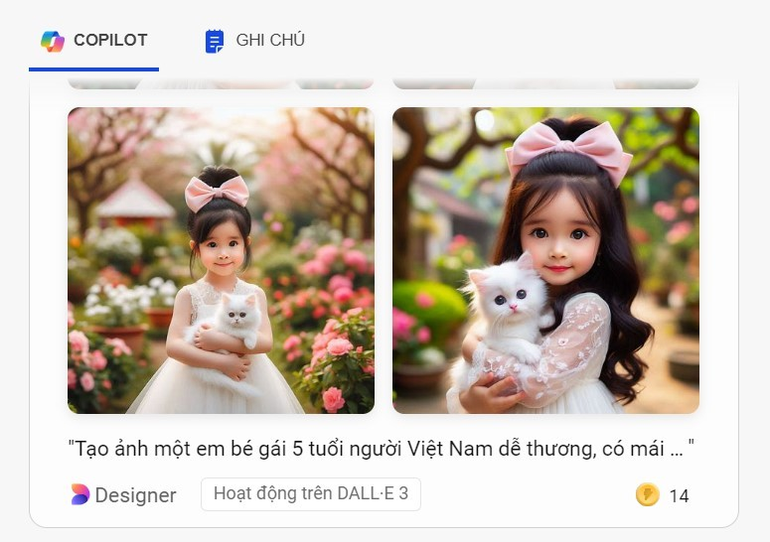
Giới thiệu một số ứng dụng công nghệ thiết kế tài liệu điện tử trong tổ chức hoạt động giáo dục cho trẻ mầm non
2.3
Một số ứng dụng công nghệ trong xây dựng hình ảnh
CÔNG THỨC TRUY VẤN
Chủ thể + hình dáng + hành động
+ bối cảnh + phong cách ảnh
VÍ DỤ TẠO ẢNH BẰNG COPILOT
Tạo ảnh một em bé gái 5 tuổi người Việt Nam dễ thương, có mái tóc đen buộc cao, đeo băng đô nơ màu hồng, váy trắng, tay ôm chú mèo trắng nhỏ xinh, đang đứng trong khu vườn có nhiều cây và hoa, Phong cách ảnh pixar

Slide 22
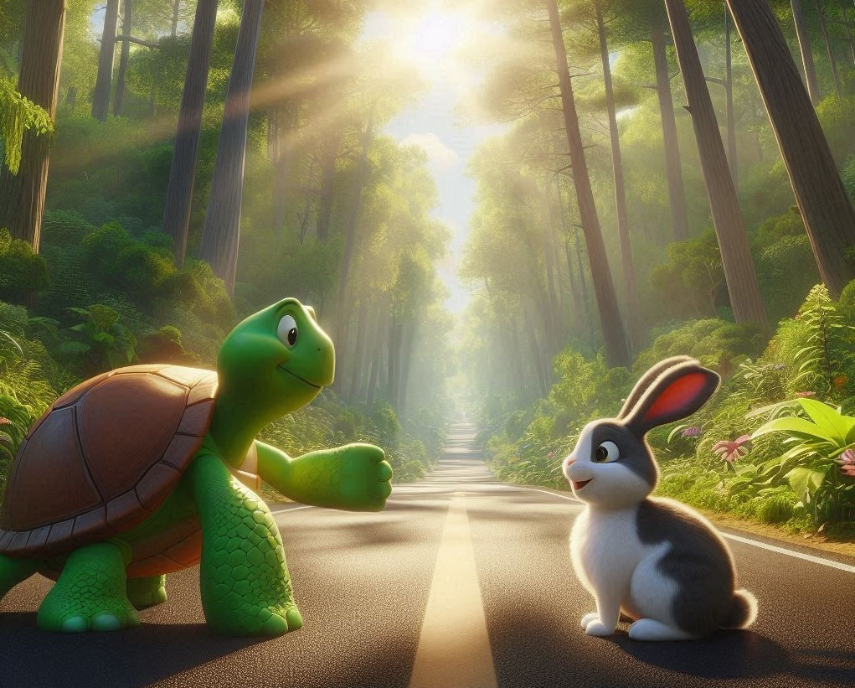
Giới thiệu một số ứng dụng công nghệ thiết kế tài liệu điện tử trong tổ chức hoạt động giáo dục cho trẻ mầm non
2.3
Một số ứng dụng công nghệ trong xây dựng hình ảnh
CÔNG THỨC TRUY VẤN
Chủ thể + hình dáng + hành động
+ bối cảnh + phong cách ảnh
VÍ DỤ TẠO ẢNH BẰNG COPILOT
Tạo ảnh một khu rừng có nhiều cây xanh và ánh nắng, có một con rùa và một con thỏ đang vui vẻ trò chuyện với nhau trên một con đường, Phong cách ảnh pixar

Slide 23
NHIỆM VỤ 4
Học viên thực hành thiết kế 01 hình ảnh minh họa cho một bộ câu truyện hoặc một bài thơ tùy chọn.

Slide 24
Giới thiệu một số ứng dụng công nghệ thiết kế tài liệu điện tử trong tổ chức hoạt động giáo dục cho trẻ mầm non
2.3
Ứng dụng công nghệ trong thiết kế video
Các bước tạo video bằng Pika Bước 1: Tạo kịch bản trong Chat GPT
Bước 2: Tạo ảnh trong Copilot hoặc Canva
Bước 3: Dùng Pika.art để chuyển ảnh thành video
https://pika.art/

Slide 25
NHIỆM VỤ 5
Học viên thực hành chuyển 01 ảnh đã thiết kế ở NHIỆM VỤ 4 chuyển thành video.

Slide 26


Giới thiệu một số ứng dụng công nghệ thiết kế tài liệu điện tử trong tổ chức hoạt động giáo dục cho trẻ mầm non
2.3
Ứng dụng công nghệ thông tin trong thiết kế sách điện tử
Các bước thiết kế sách điện tử:
01
Xác định mục tiêu của nội dung cần xây dựng Sách điện tử
02
Xây dựng kịch bản Sách điện tử
03
Lựa chọn tư liệu cần thiết cho từng hoạt động
https://heyzine.com
04
Thiết kế Sách điện tử (Dành cho các kỹ thuật)
05 Chạy thử, xin ý kiến người học, chuyên gia
06
Chỉnh sửa và hoàn thiện

Slide 27



Giới thiệu một số ứng dụng công nghệ thiết kế tài liệu điện tử trong tổ chức hoạt động giáo dục cho trẻ mầm non
2.3
Ứng dụng công nghệ thông tin trong thiết kế sách điện tfi
Minh họa xây dựng sách điện tử:
Bước 1. Chọn chủ đề: Thế giới động vật
Bước 2. Xây dựng kịch bản Sách điện tử về Thế giới động vật – Tham khảo Gemini hoặc ChatGPT
Bước 3. Lựa chọn tư liệu cần thiết cho từng hoạt động – Xây dựng về câu hỏi trắc nghiệm, video, link liên kết…
Bước 4. Thiết kế Sách điện tử: Canva, PowerPoint
Bước 5. Chạy thử, xin ý kiến người học, chuyên gia: Chia sẻ link
Bước 6. Chỉnh sửa và hoàn thiện: Hoàn thiện sách sau khi chỉnh sửa

Slide 28


NHIỆM VỤ 6
Học viên thực hành theo nhóm để thiết kế Sách điện tử với nội dung tùy chọn.
Yêu cầu:
Có kịch bản thiết kế Sách điện tử
Sách điện tử bao gồm ít nhất 6 trang
Có ghi âm, chèn ảnh và video minh họa
Đóng gói và xuất bản sách điện tử

Slide 29






MỘT SỐ TỪ KHÓA ĐƯỢC HỌC

Slide 30
TRÂN TRỌNG CẢM ƠN QUÝ ĐẠI BIỂU!

